Slide 1


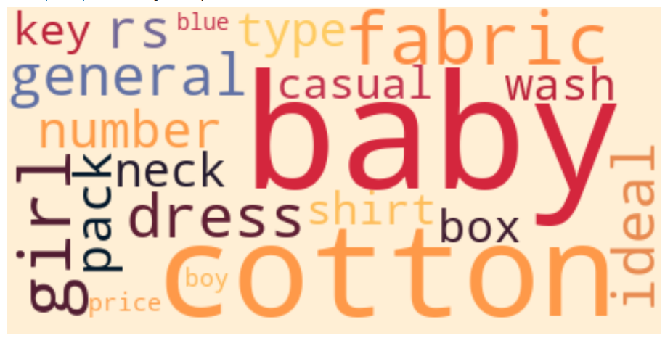
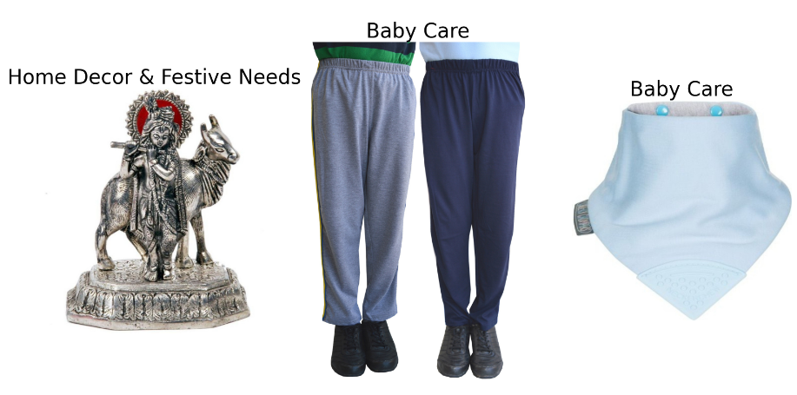

DONNEES TEXTUELLES
Classifier automatiquement
des biens de consommation
DONNEES IMAGES
Soutenance Projet 6 OpenClassrooms - Quérin Yannick - /03/2024

Slide 2

Sommaire
Contexte/Données
Traitement données textuelles
Traitement données images
Combinaison textes/images
Conclusion
1
2
3
4
5

Slide 3
Sommaire
Contexte/Données
Traitement données textuelles
Traitement données images
Combinaison textes/images
Conclusion
1
2
3
4
5

Slide 4
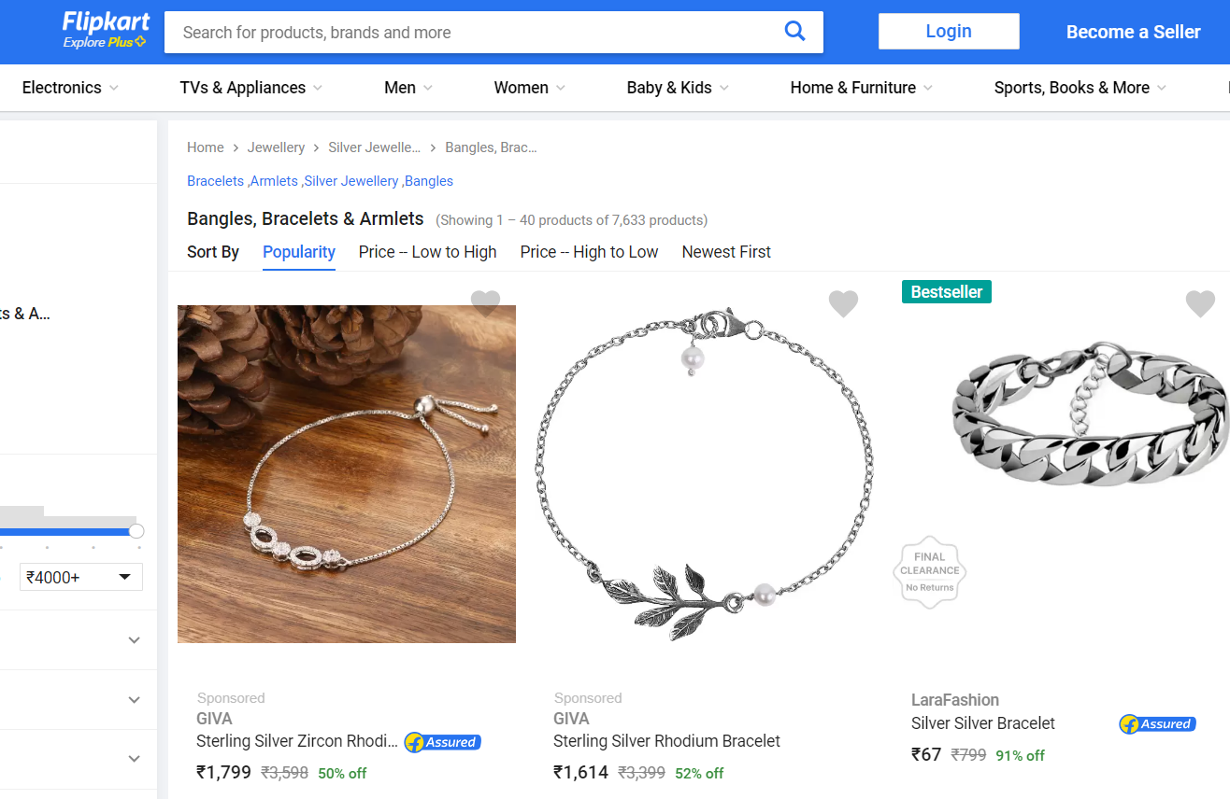
Contexte
Mission:
Effectuer une faisabilité d’un moteur de recommendation (classification) d’articles basées sur une image et une description du produit dans le but d’une automatisation d’une attribution d’un produit à une catégorie fixée pour l’entreprise Place de marché.
Objectif:
Améliorer la recommendation des utilisateurs
Garantir la catégorie des articles avec précision

Slide 5

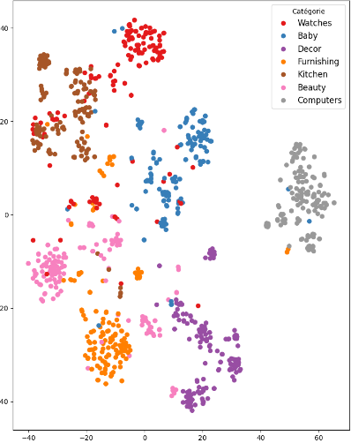
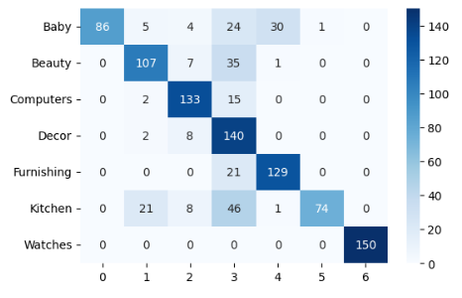

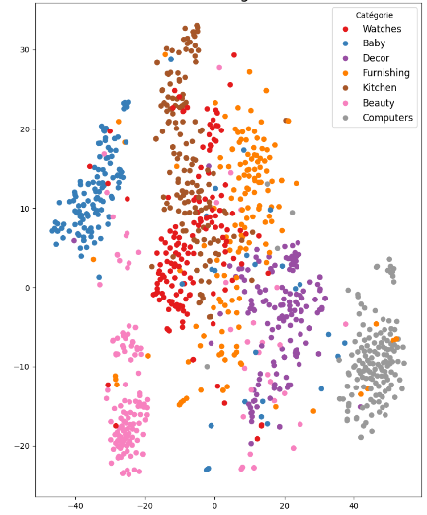
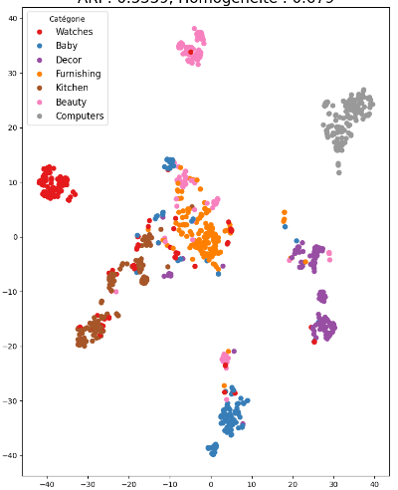
Processus
Pré-process
Features extraction
Classification(ACP, TSNE)
Evaluation
Apprentissage Non Supervisée KMeans
Bag of Words
Word Embeddings
Text Embeddings
Evaluation ARI, Accuracy
Données TEXTES
Bag of features
Interprétation Cluster
Données IMAGES
Word Embeddings
Bag of features
Données TEXTES +
Données IMAGES
Apprentissage Supervisée

Slide 6
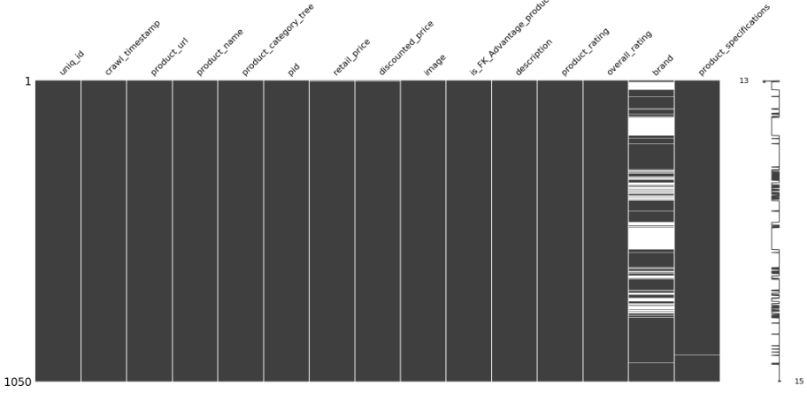
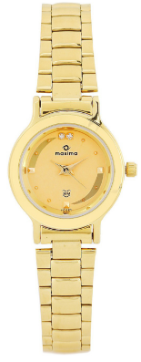
Données
Environ 2 % de données manquantes
1050 lignes
TEXTES
IMAGE
product_name
Giorgio Armani SMOOTH SILK LIP PENCIL 12
Exemple
15 variables
Dataset (site Indien Flipkart)
Description
Giorgio Armani SMOOTH SILK LIP PENCIL 12 (Soyeux 12) Price: Rs …/…
product_specifications
{"product_specification"=>[{"key"=> …/…
Champ Cible
Brand
Giorgio Armani
product_category_tree
"Computers >> Laptop Accessories >> USB Gadgets >> Epresent USB Gadgets"

Slide 7
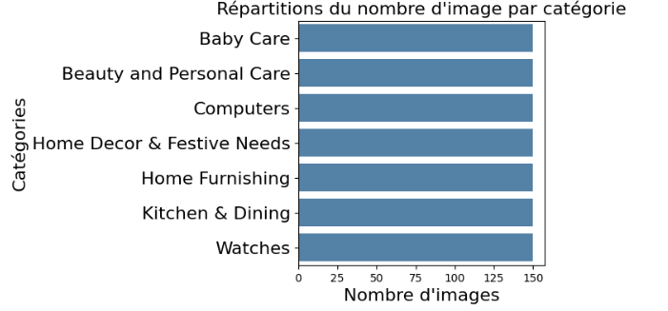
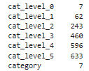
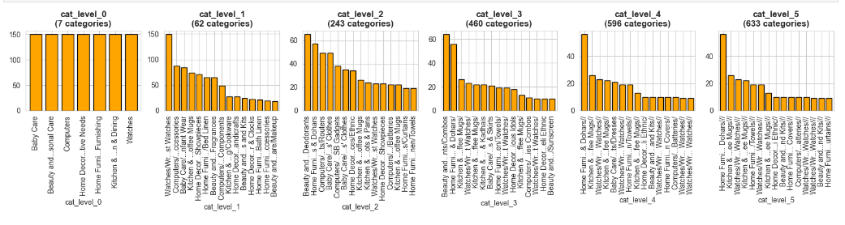
Données – niveaux de catégories
7 Catégories
Sous-niveau (nombre de catégories)
Niveau 0
Représentation graphique des sous-niveaux

Slide 8
Sommaire
Contexte/Données
Traitement données textuelles
Traitement données images
Combinaison textes/images
Conclusions
1
2
3
4
5

Slide 9
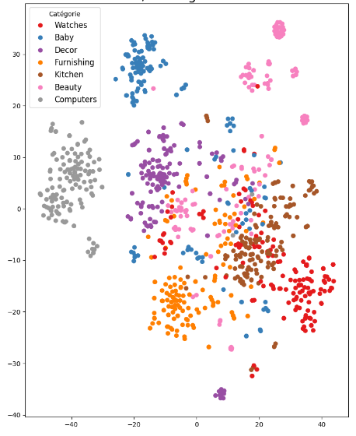
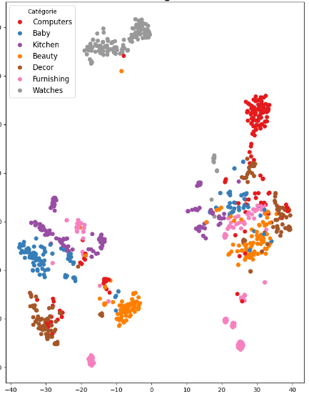
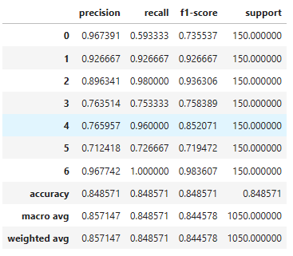
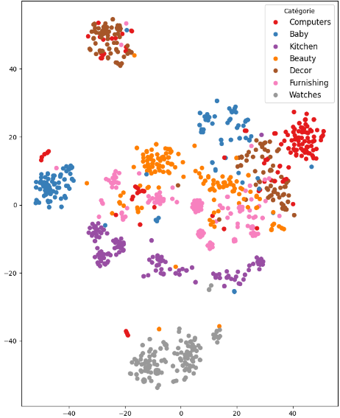
NLP - Processus
Pré-process
Features extraction
Classification(ACP, TSNE)
Evaluation
Apprentissage Non Supervisée KMeans
Evaluation ARI, Accuracy
Données TEXTES
Bag of Words (Word Embeddings)
CountVectorizer
TfidfVectorizer
Variables:
Description
product_name
product_specifications
Brand
Tokenisation
Interprétation Clusters
Text Embeddings
Word2Vec
Normalisation
Racinisation
Sentence - Transformers
BERT
USE
Lemmatisation
Apprentissage Supervisée

Slide 10
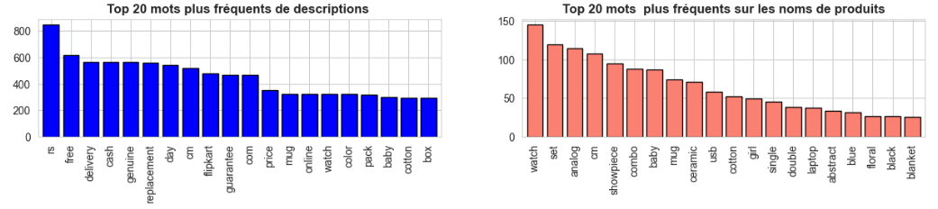
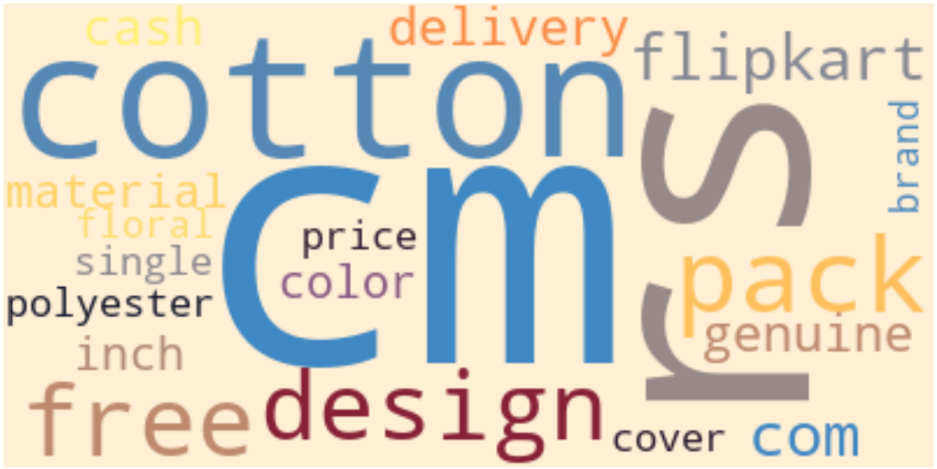

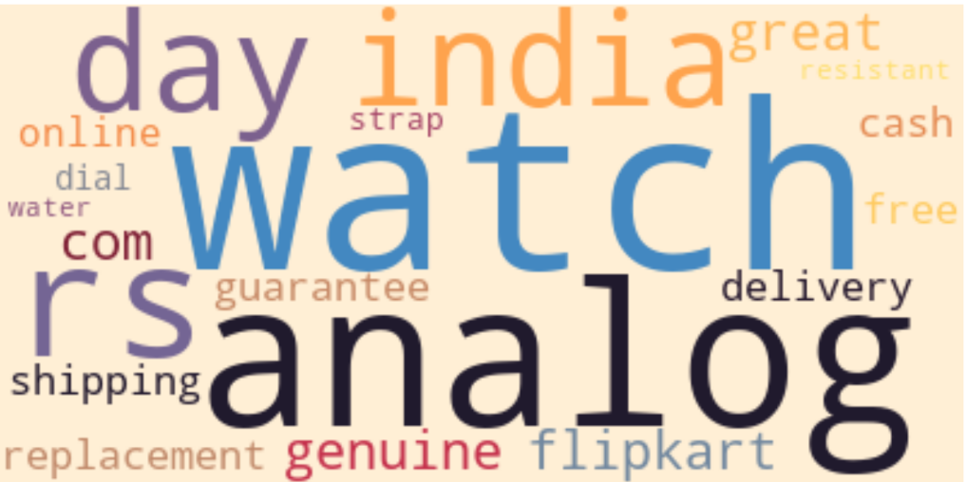
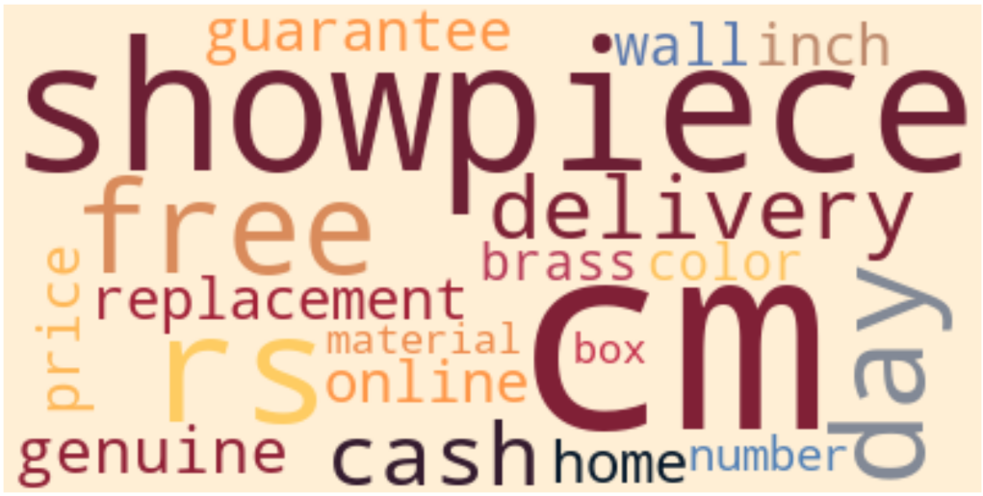
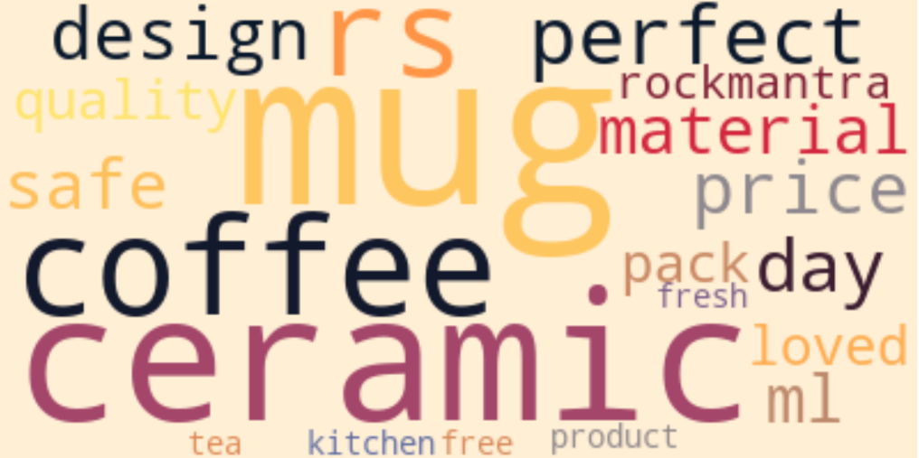
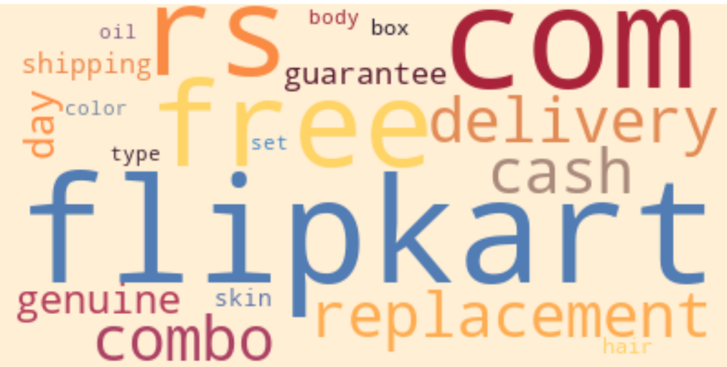
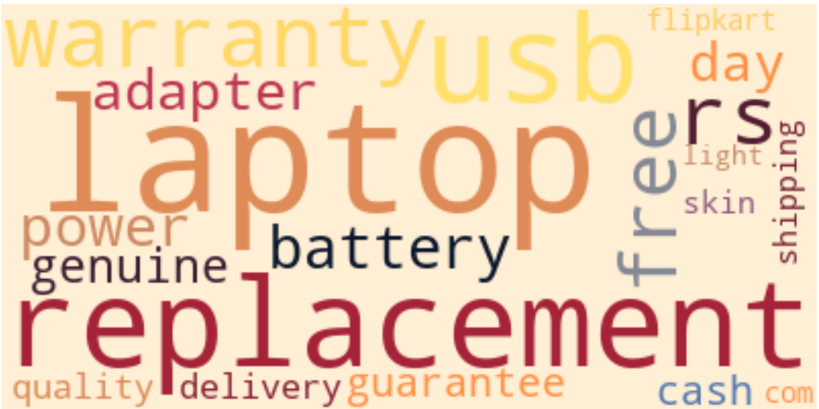
NLP - Fréquence de mots
Mots les plus fréquents: variables descriptions et produits
Furnishing
Baby
Watch
Decor
Kitchen
Beauty
Computers

Slide 11
Sommaire
2
Traitement données textuelles
NLP – Word Embeddings

Slide 12
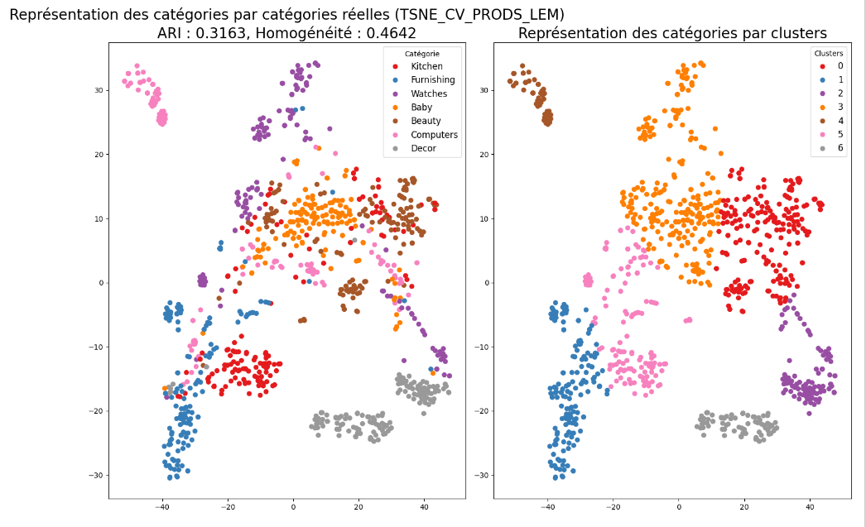
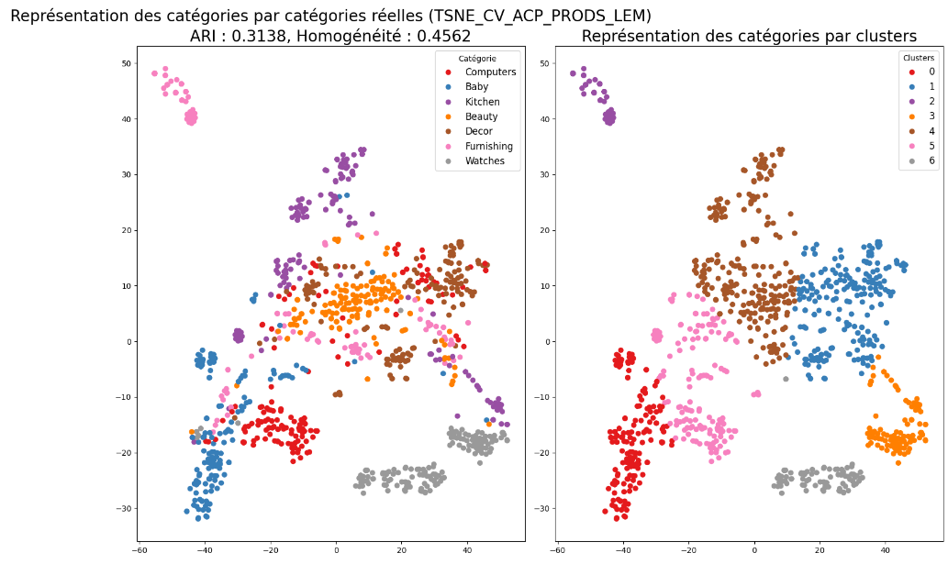
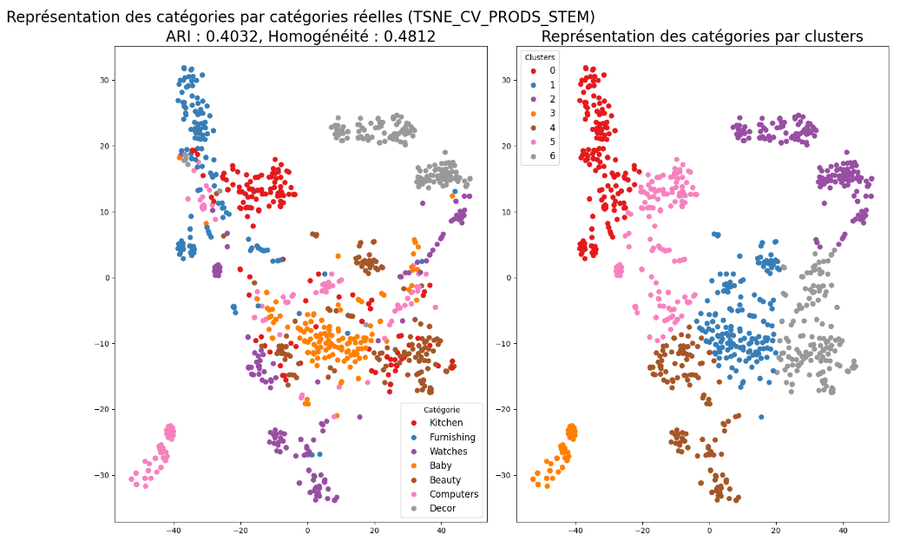
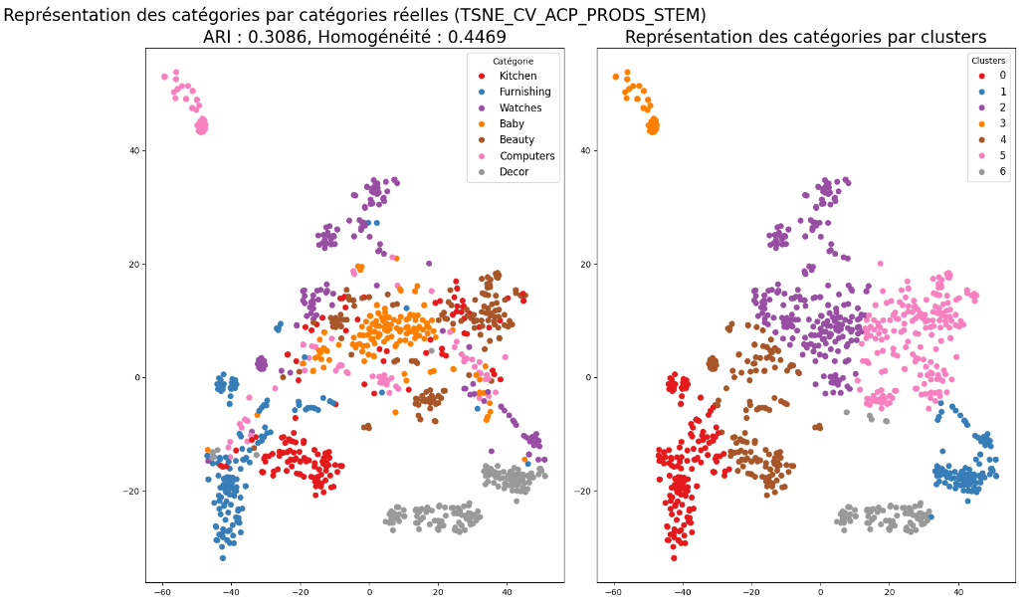
NLP - Réduction de dimension
TSNE_CV
ACP + TSNE_CV

Slide 13
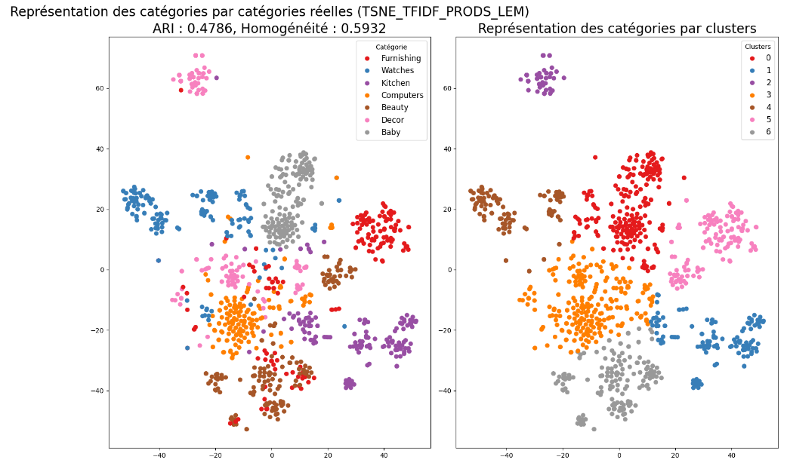
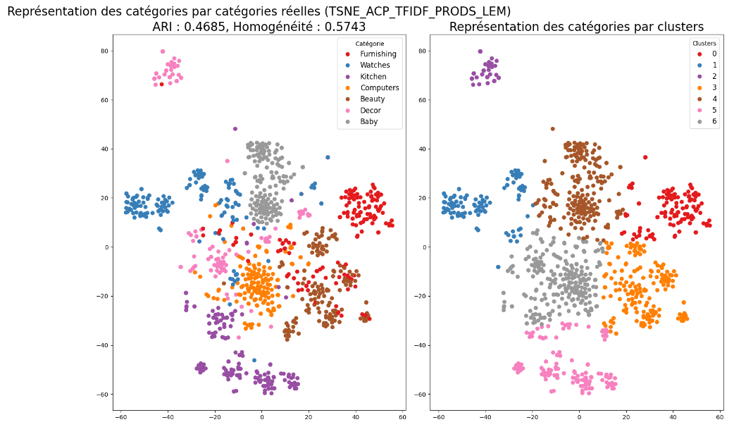
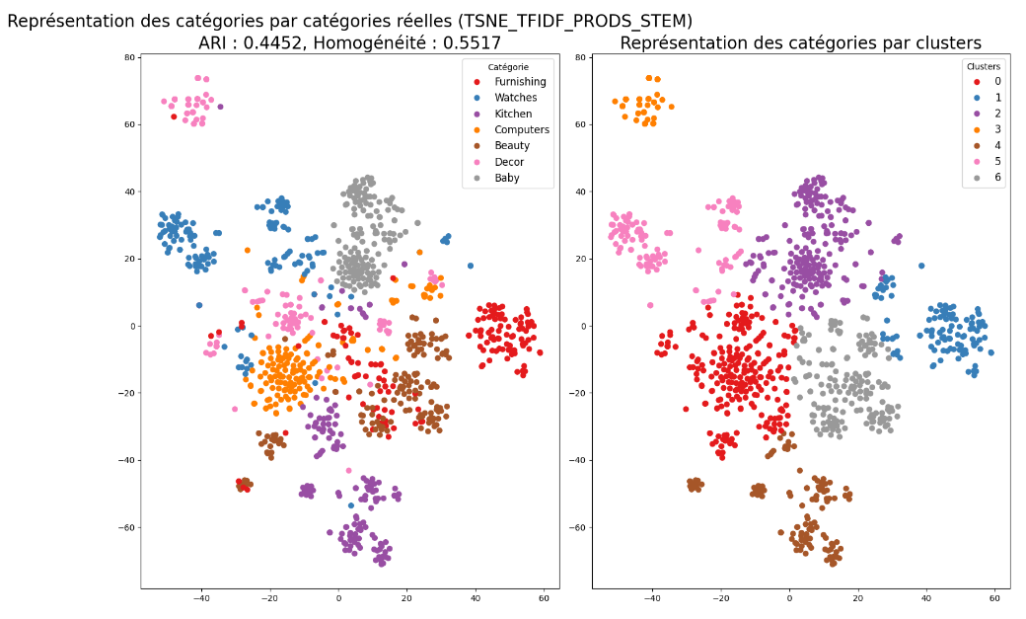
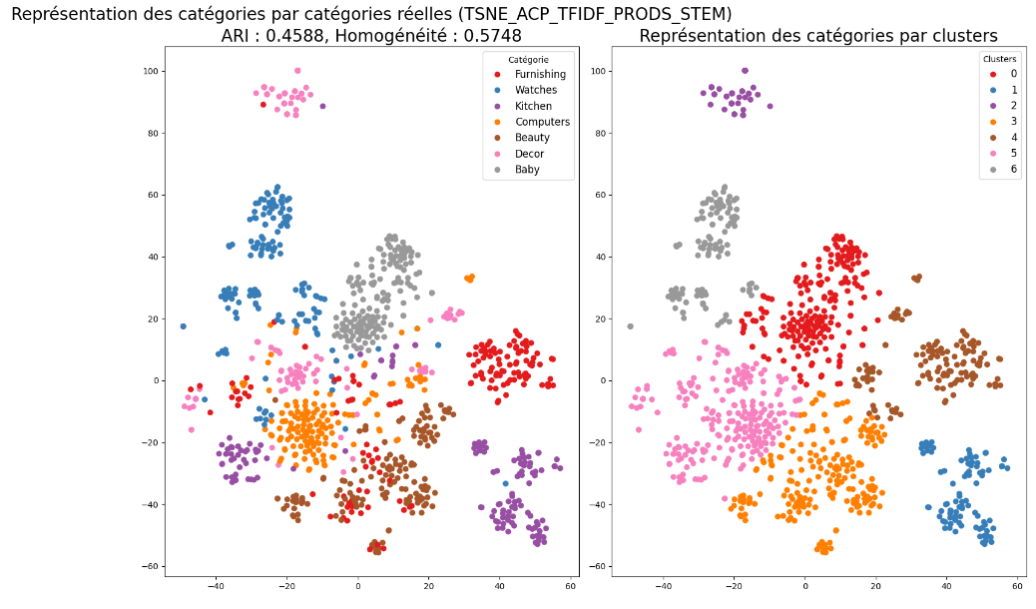
NLP - Réduction de dimension
TSNE_TFIDF
ACP + TSNE_TFIDF

Slide 14
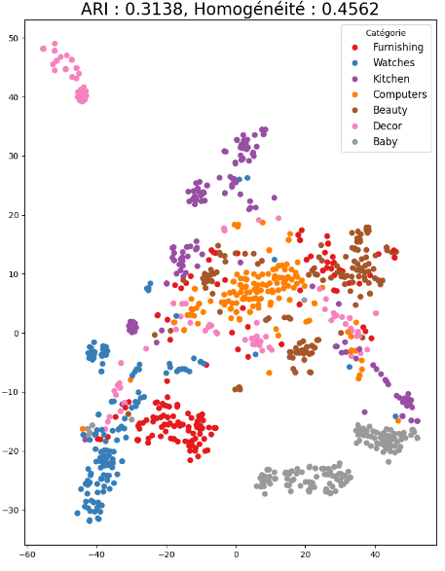
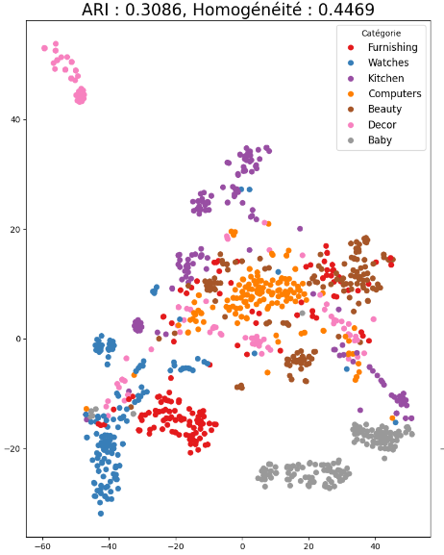
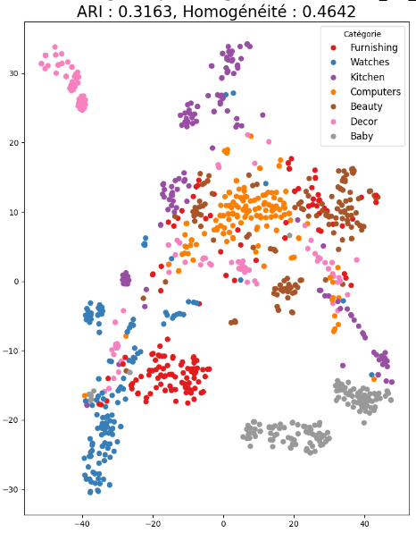
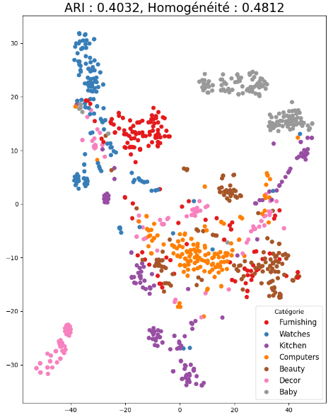
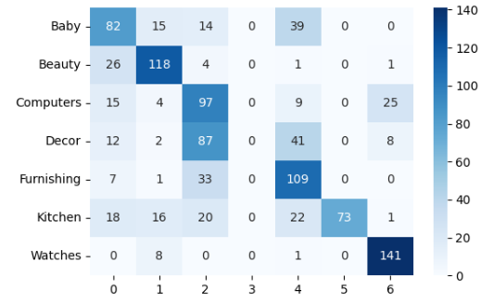
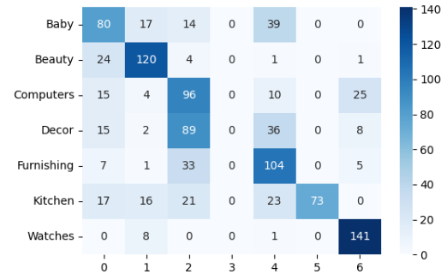
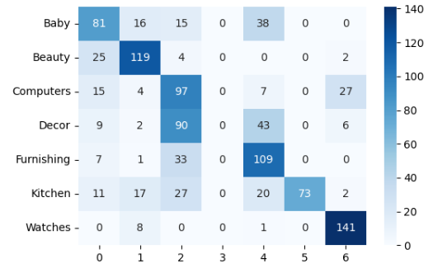
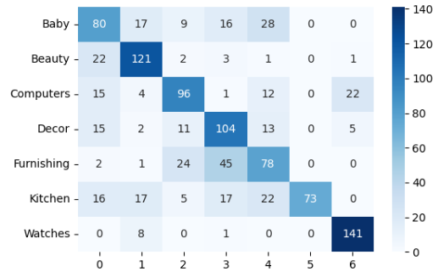
NLP – Classification non supervisée KMeans
TSNE+ ACP CV PRODS LEM
TSNE+ ACP CV PRODS STEM
TSNE CV PRODS LEM
TSNE CV PRODS STEM
ARI: 0,31
Accuracy : 0,59
ARI: 0,31
Accuracy : 0,58
ARI: 0,32
Accuracy : 0,59
ARI: 0,40
Accuracy : 0,66

Slide 15
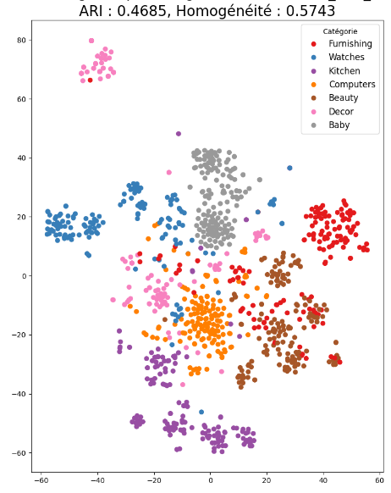
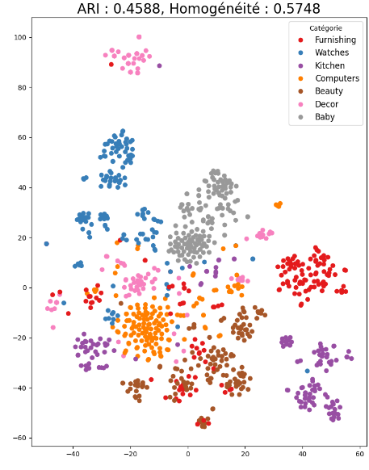
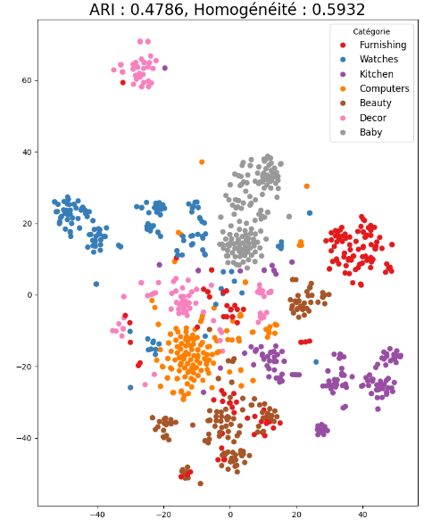
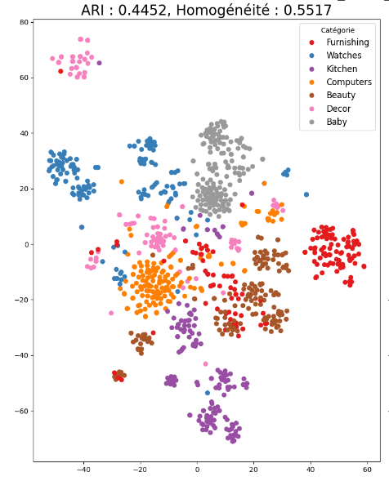
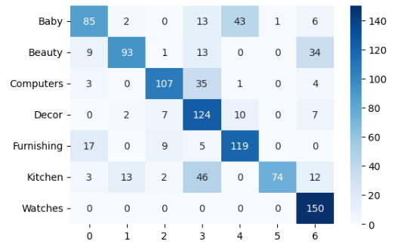
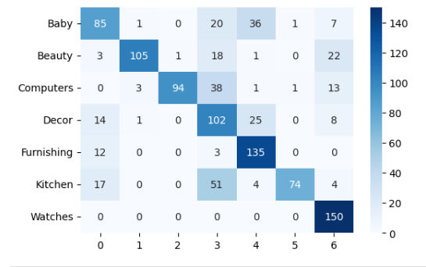
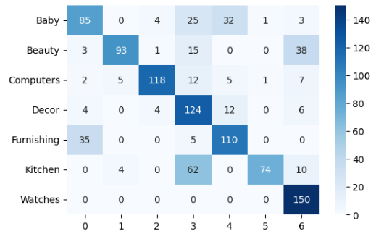
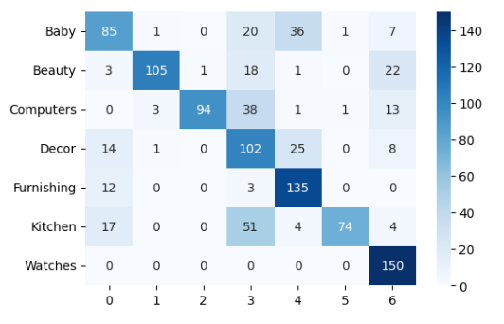

NLP – Classification non supervisée KMeans
TSNE+ ACP TFIDF PRODS LEM
TSNE+ ACP TFIDF PRODS STEM
TSNE TFIDF PRODS LEM
TSNE TFIDF PRODS STEM
ARI: 0,47
Accuracy : 0,72
ARI: 0,46
Accuracy : 0,71
ARI: 0,48
Accuracy : 0,72
ARI: 0,45
Accuracy : 0,71

Slide 16
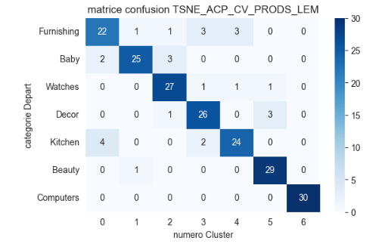
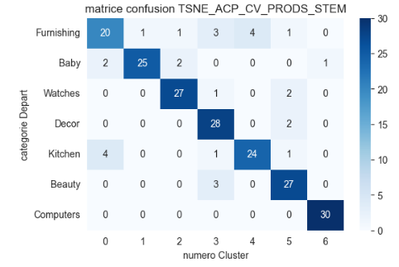
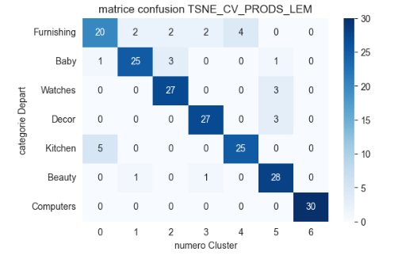

NLP – Classification Supervisée
TSNE+ ACP CV PRODS LEM
TSNE+ ACP CV PRODS STEM
TSNE CV PRODS LEM
TSNE CV PRODS STEM
Accuracy (Train): 1
Accuracy (Test): 0,87
Accuracy (Train): 1
Accuracy (Test): 0,86
Accuracy (Train): 1
Accuracy (Test): 0,87
Accuracy (Train): 1
Accuracy (Test): 0,86

Slide 17




NLP – Classification Supervisée
TSNE+ ACP TFIDF PRODS LEM
TSNE+ ACP TFIDF PRODS STEM
TSNE TFIDF PRODS LEM
TSNE TFIDF PRODS STEM
Accuracy (Train): 1
Accuracy (Test): 0,86
Accuracy (Train): 1
Accuracy (Test): 0,88
Accuracy (Train): 1
Accuracy (Test): 0,91
Accuracy (Train): 1
Accuracy (Test): 0,89

Slide 18
Sommaire
2
Traitement données textuelles
NLP –Text Embeddings

Slide 19






NLP - Réduction de dimension
ACP + TSNE_WORD2VEC
ACP + TSNE_BERT
ACP + TSNE_USE

Slide 20






NLP – Classification non supervisée KMeans
ACP + TSNE_WORD2VEC_PROD_ORIG
ACP + TSNE_BERT_PROD_ORIG
ACP + TSNE_USE_PROD_ORIG
ARI: 0,63
Accuracy : 0,81
ARI: 0,52
Accuracy : 0,72
ARI: 0,71
Accuracy : 0,85

Slide 21


NLP – Classification Supervisée
ACP + TSNE_BERT_PRODS_ORIG
ACP + TSNE_USE_PRODS_ORIG
Accuracy (Train): 1
Accuracy (Test): 0,84
Accuracy (Train): 1
Accuracy (Test): 0,91

Slide 22
Sommaire
Contexte/Données
Traitement données textuelles
Traitement données images
Combinaison textes/images
Conclusions
1
2
3
4
5

Slide 23
Images - Processus
Pré-process
Features extraction
Classification(ACP, TSNE)
Evaluation
Données IMAGES
Evaluation ARI, Accuracy
Bag of Words
SIFT
ORB
Originale
Apprentissage Non Supervisée KMeans
Correction exposition
Correction contraste
Keras CNN Transfert
VGG16, VGG19
InceptionV3
Conversion
niveaux de gris
Interprétation Cluster
Redimensionnement images
Apprentissage Supervisée
Originaux

Slide 24




Images – Analyse exploratoire
Exemples d’images
Nombre d’images par catégorie
Taille des images

Slide 25
Sommaire
3
Traitement données images
IMAGES – METHODES CLASSIQUES

Slide 26






Images – Pré - traitement
1 - Image originale
4 – Correction contraste (égalisation histogramme)
2 – Correction de l’exposition (étirement d’histogramme)
5 – Réduction de bruit (Algo Non-local Means Denoising)
3 – Conversion image en niveaux de gris
6 – Redimensionnement en 224*224

Slide 27






Images – SIFT & ORB Visual Words
SIFT
ORB

Slide 28




Images – Classification
SIFT
ORB
ARI: 0,003
Accuracy: 0,39
ARI: 0,03
Accuracy: 0,25

Slide 29
Sommaire
3
Traitement données images
IMAGES – CNN Transfert Learning

Slide 30






Images – Classification Non Supervisée KMeans
ACP + TSNE_VGG16
ACP + TSNE_VGG19
ACP + TSNE_INCEPTIONV3
ARI: 0,47
Accuracy : 0,70
ARI: 0,46
Accuracy : 0,69
ARI: 0,54
Accuracy : 0,75

Slide 31


Images – Classification Supervisée
Approche Image Datagenerator avec data augmentation:
Le principe de data augmentation consiste à effectuer des opérations modifiant l’aspect de l’image, sans pour autant en modifier la sémantique : par exemple, en diminuant la luminosité, en effectuant une rotation, etc…
Cette méthode s'applique lorsque le jeu d’apprentissage est petit, voire inexistant. celui-ci va générer un échantillon d'images labelisées de taille suffisante afin d'alimenter un algorithme de type CNN (VGG16,...).
VGG19
INCEPTIONV3
Accuracy (Train): 0,15
Accuracy (Test): 0,09
Accuracy (Train): 0,76
Accuracy (Test): 0,32

Slide 32
Sommaire
Contexte/Données
Traitement données textuelles
Traitement données images
Combinaison textes/images
Conclusions
1
2
3
4
5

Slide 33



Combinaison USE 5 textes & INCEPTION V3 images
Use (version 5, textes, ARI=0.70, Accuracy=0.85) + INCEPTIONV3 (Images, ARI=0.53, Accuracy=0.75)
ARI: 0,65
Accuracy : 0,85

Slide 34
Sommaire
Contexte/Données
Traitement données textuelles
Traitement données images
Combinaison textes/images
Conclusion
1
2
3
4
5

Slide 35



Conclusion – Etude de faisabilité validée
Meilleur | Données textuelles | Données images | Combinaison textuelles + images
Apprentissage NON SUPERVISEE
Modèle | USE 5 | INCEPTIONV3 | USE 5 + INCEPTIONV3
ARI | 0,70 | 0,53 | 0,65
Accuracy | 0,85 | 0,75 | 0,85
Apprentissage SUPERVISEE
Modèle | USE 5
Accuracy(Train) | 99,9 %
Accuracy(Test) | 91 %

